Slide 1
ΚΕΦΑΛΑΙΟ 7ο-
Ο ΕΛΕΥΘΕΡΟΣ ΥΠΕΥΘΥΝΟΣ ΚΑΙ ΕΝΕΡΓΟΣ ΠΟΛΙΤΗΣ
7.7 ΚΟΙΝΩΝΙΚΗ ΕΥΑΙΣΘΗΣΙΑ

Slide 2
7.7 Κοινωνικη ευαισθησια 1/15
Το 1989 γεννήθηκε η Σύμβαση για τα Δικαιώματα του Παιδιού (Convention on the Rights of the Child).
Η Σύμβαση είναι μια διεθνής συνθήκη ανθρωπίνων δικαιωμάτων που λέει πως όλα τα παιδιά γεννιούνται με βασικές ελευθερίες και δικαιώματα.
Αποτελεί μια συμφωνία μεταξύ ανθρώπων ή κρατών όπου όλοι συμφωνούν να υπακούουν στον ίδιο νόμο. Η Σύμβαση καθορίζει το εύρος των δικαιωμάτων τα οποία οφείλουν να απολαμβάνουν τα παιδιά οπουδήποτε. Θέτει τις βασικές προϋποθέσεις για την ευημερία των παιδιών στα διάφορα στάδια της ανάπτυξής τους και είναι ο πρώτος παγκόσμιος, νομικά δεσμευτικός, κώδικας δικαιωμάτων των παιδιών στην ιστορία.

Slide 3
7.7 Κοινωνικη ευαισθησια 2/15
Δικαιώματα επιβίωσης:
Δικαιώματα προστασίας:
Aπαιτούν τα παιδιά να προφυλλάσονται από κάθε είδους κακοποίηση, αμέλεια και εκμετάλλευση. Καλύπτουν θέματα όπως ειδική φροντίδα για προσφυγόπουλα, βασανιστήρια, κακοποίηση στο σωφρονιστικό σύστημα, ανάμειξη σε εμπόλεμες διαμάχες, εργασία ανηλίκων, χρήση ναρκωτικών και σεξουαλική εκμετάλλευση.
Kαλύπτουν το δικαίωμα του παιδιού για ζωή και τις ανάγκες που είναι πιο βασικές για την ύπαρξή του. Αυτά συμπεριλαμβάνουν ένα επαρκές επίπεδο διαβίωσης, στέγη, διατροφή και πρόσβαση σε ιατρικές υπηρεσίες.

Slide 4
7.7 Κοινωνικη ευαισθησια 3/15
Δικαιώματα συμμετοχής:
Eπιτρέπουν στα παιδιά να παίζουν ενεργό ρόλο στις κοινωνίες και τα έθνη τους. Αυτά περικλείουν την ελευθερία να εκφράζουν γνώμη, να έχουν λόγο σε ζητήματα που αφορούν στη ζωή τους, να συμμετέχουν σε οργανώσεις και να συναθροίζονται ειρηνικά.
Συμπεριλαμβάνουν όλα όσα τα παιδιά χρειάζονται για να μπορέσουν να εκμεταλλευθούν στο έπακρο τις δυνατότητές τους. Για παράδειγμα το δικαίωμα της εκπαίδευσης, το παιχνίδι και η αναψυχή, οι πολιτιστικές εκδηλώσεις, η πρόσβαση σε πληροφορίες και η ελευθερία της σκέψης, της συνείδησης και της θρησκείας.
Δικαιώματα ανάπτυξης-εξέλιξης:

Slide 5
7.7 Κοινωνικη ευαισθησια 4/15

Slide 6
7.7 Κοινωνικη ευαισθησια 5/15

Slide 7
7.7 Κοινωνικη ευαισθησια 6/15

Slide 8
7.7 Κοινωνικη ευαισθησια 7/15

Slide 9
7.7 Κοινωνικη ευαισθησια 8/15
Η Σύμβαση:
Προστατεύει τα παιδιά χωρίς καμία διάκριση φυλής, χρώματος, φύλου, γλώσσας, θρησκείας, πολιτικών ή άλλων πεποιθήσεων του παιδιού ή των γονιών του.
«Παιδί θεωρείται κάθε ανθρώπινο ον μικρότερο των 18 ετών, εκτός εάν η ενηλικίωση επέρχεται νωρίτερα, σύμφωνα με την ισχύουσα για το παιδί νομοθεσία».
Τα κράτη παίρνουν όλα τα κατάλληλα μέτρα ώστε να προστατεύεται αποτελεσματικά το παιδί έναντι κάθε μορφής διάκρισης ή κύρωσης.

Slide 10

7.7 Κοινωνικη ευαισθησια 9/15

Slide 11
7.7 Κοινωνικη ευαισθησια 10/15
Η Διεθνής Σύμβαση των Ηνωμένων Εθνών για τα Δικαιώματα των Ατόμων με Αναπηρία του Ο.Η.Ε. αποτελεί το πρώτο νομικά δεσμευτικό διεθνές μέσο για τα ανθρώπινα δικαιώματα.
Στο Άρθρο 1 ορίζεται ότι: «Στα άτομα με αναπηρία συμπεριλαμβάνονται άτομα με μακροχρόνιες σωματικές, νοητικές, πνευματικές ή αισθητηριακές βλάβες, οι οποίες σε αλληλεπίδραση με διάφορα εμπόδια δύνανται να παρεμποδίσουν την πλήρη και αποτελεσματική συμμετοχή τους στην κοινωνία σε ίση βάση με τους άλλους.»

Slide 12

7.7 Κοινωνικη ευαισθησια 11/15

Slide 13

7.7 Κοινωνικη ευαισθησια 12/15

Slide 14
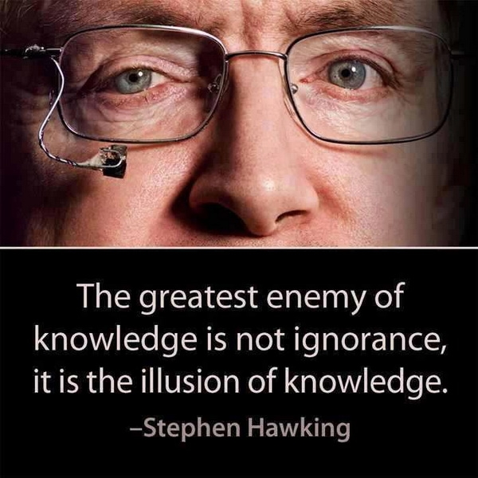
7.7 Κοινωνικη ευαισθησια 13/15

Slide 15
7.7 Κοινωνικη ευαισθησια 14/15
Ο πολιτισμός μιας κοινωνίας
Κρίνεται από
Τη μέριμνά της για τους ανθρώπους που αντιμετωπίζουν προβλήματα αναπηρίας

Slide 16

7.7 Κοινωνικη ευαισθησια 15/15

Slide 17
ΚΕΦΑΛΑΙΟ 7ο-Ο ΕΛΕΥΘΕΡΟΣ ΥΠΕΥΘΥΝΟΣ ΚΑΙ ΕΝΕΡΓΟΣ ΠΟΛΙΤΗΣ
7.8 Ο ΕΘΕΛΟΝΤΙΣΜΟΣ

Slide 18

7.8 Ο Εθελοντισμοσ
Εθελοντισμός
Η προσφορά υπηρεσιών στο κοινωνικό σύνολο, σε διάφορους τομείς, χωρίς την απαίτηση συναλλάγματος.

Slide 19
7.8 Ο Εθελοντισμοσ
Αιμοδοσία
Κορυφαία μορφή εθελοντισμού

Slide 20
7.8 Ο Εθελοντισμοσ
Εθελοντισμός
Συμμετοχή στα κοινά.
Π.χ. δεντροφυτεύσεις, διαμορφώσεις δημόσιων χώρων, καθαρισμός ακτών.

Slide 21
7.8 Ο Εθελοντισμοσ
Αθήνα 2004: Οι αιτήσεις των εθελοντών ξεπέρασαν κάθε προσδοκία (168.001)

Slide 22
7.8 Ο Εθελοντισμοσ
Γιατροί χωρίς σύνορα
Γιατροί του κόσμου
Το χαμόγελο του παιδιού
Παιδικά χωριά SOS

